Slide 1
第6章 顺序图与通讯图建模
学习目标
理解和掌握顺序图和通讯图概念、构成元素和表示法
理解和掌握顺序图与通讯图二者之间的联系和区别
理解和掌握顺序图和通讯图的建模策略和建模方法
深刻理解和掌握顺序图和通讯图建模的意义和作用

Slide 2
第6章 顺序图与通讯图建模
任何一个软件系统均包括静态结构和动态行为两个方面，使用类图可以建模系统的静态行为。而使用顺序图、通讯图、状态图和活动图等四种模型者可以建模系统的动态行为。
UML的基本目标不仅仅在于捕获结构方面的关系，而更倾向于捕获过程和事件流。UML交互图几乎借鉴了所有其它捕捉对象之间通信表示的图，同时也极大地扩展了的描述复杂控制流的能力。

Slide 3
第6章 顺序图与通讯图建模
UML将顺序图和通讯图统称为交互图，UML定义交互图来强调对象之间的链接和消息通信，而不是与该通信相关联的数据操纵。交互图关注的是对象之间传递的特定消息，以及如何将这些消息聚集在一起以实现特定的功能。
交互图可以准确地描绘出哪些对象组成的复合结构可以满足并实现特定的需求。
顺序图和通讯图之间存在语义等价的关系，但它们不仅在形式上不尽相同，它们在内容和表达的语义方面也不尽相同。二者一方面是两种语义等价的两种模型，同时它们也都属于状态机模型。而另一方面，二者描述问题的角度和方法也不尽相同，其用途和建模方法也不尽相同。
本章将详细介绍顺序图和通讯图的构成元素、用途和建模方法。

Slide 4
6.1 顺序图的构成元素
顺序图是一种由对象和对象之间的消息构成的图，其最主要的特点是其消息传递的时间顺序。是对系统中的若干个对象按照时间顺序所进行的交互所表现出来的行为的一种结构化表示。
顺序图的主要作用在于描述系统为实现某个目的而进行的一个过程、完成这个过程所需要的参与者、以及为实现这个过程所需要的这些对象之间的消息传递（合作）。
在面向对象方法中，顺序图可用于面向对象分析、面向对象设计和面向对象程序设计等各个阶段。

Slide 5
6.1 顺序图的构成元素
而在面向对象设计阶段，顺序图可用于描述某个用例场景或某个类方法，获得的对象将被映射为系统中的对象（类），消息也将被映射为目标系统中的某个（或某些）类方法。
顺序图的构成元素包括：生命线（lifeline）、控制焦点（control focus）、消息（message）、分支（decision）、撤销(destroy)、组合片段(combine fragement)等。
下面将详细介绍这些模型元素的概念和表示方法。

Slide 6
6.1.1 对象（Object）
对象是顺序图的主要构成元素，它表示参与顺序图所表示的过程的主体参与者。其表示与对象图中的表示基本相同。顺序图中可以出现各种对象，这些对象通常包括参与者、边界类、控制类、实体类和普通类等类型的对象。图6-1列出了顺序图中常见的对象。而图6-2则给出了一个包含了各种对象的顺序图的实例。
图6-2 顺序图中常见的对象

Slide 7
6.1.1 对象（Object）
图6-1 顺序图中常见的对象

Slide 8
6.1.2 生命线（lifeline）
生命线是从对象图标向下出来的延伸的一条直线，也是和对象紧密联系在一起的一种模型元素，用于表示对象的生存期或生存期内的某个时间片段。
事实上，在顺序图中，对象和生命线是不可分割的模型元素元素，生命线是对象的一个组成部分，代表了对象的整个或部分生命期。顺序图中即不存在没有生命线的对象，也不存在没有对象的生命线。当然这并不排除生命线分支的概念。

Slide 9
6.1.3 控制焦点（Focus of control）
如果某个对象在某个时刻或时间片段内，它处于其某个操作被正在被执行的状态，那么我们称这个对象处于激活（Active）状态。否则，处于非激活（Deactive）状态。
所以，当多个对象参与同一个活动时，并不是每个对象都处于激活状态。即使这些对象之间的活动是并发的，也不太可能每个对象都处于激活状态。
控制焦点也称为激活期(Activation)，指生命线上的那些小矩形，它们表示对象处于的激活状态的时间片段。
当不同生命线上的控制焦点发生时间片段的重叠时，这可能会引出控制焦点之间的嵌套。图6-3 中的顺序图就包含了多个控制焦点之间的嵌套关系。

Slide 10
6.1.3 控制焦点（Focus of control）
图6-3 中的顺序图就包含了多个控制焦点之间的嵌套关系。
图6-2 顺序图的应用实例

Slide 11
6.1.4 消息（Message）
按照消息的传递方式，可以将消息分为同步消息(synchronous)和异步消息(asynchronous)两大类。
同步消息(synchronous)是指以同步方式发送的消息，通常指对象方法的调用。发送同步消息时，发送者需要与接收者对接收到的消息处理同步，即等待接收者处理完接收到的消息并返回一个确切的消息之后，才能够进行其后续的动作。
所以，同步消息必须有一个对应的返回消息，不过，返回消息可以不必显式地出现在顺序图中。
异步消息(asynchronous)是指对象以异步方式发送的消息。发送异步消息时，发送者既不等待接收者处理完这条消息也不等待接收者的返回消息，而是继续执行其后续的处理。

Slide 12
6.1.4 消息（Message）
与异步消息相伴的是信号，信号（Singal）可以看成是一组参数或属性构成的集合。也可以看成是以异步方式传递的消息的内容。
不同的建模软件定义了不同的消息类型的。
表6-1给出了Rational rose建模系统中定义的各种消息，可以看出这些消息并不是对消息概念的严格划分，实际上是消息的不同属性的一种描述。这些不同的消息，适用于不同的建模场景。
按照对象间交互的形式，可以把消息分成方法调用、发送信号、创建实例和销毁对象等多种形式。其中，最常用的形式就是对象间的方法调用。

Slide 13
6.1.4 消息（Message）
消息的语法格式定义如下：
[returnvalue=] message_name (arguments) : type_of_return_value
return_value：是可选部分，表示存储消息返回值的变量。
message_name：消息名称，可以是接收者的某个方法名或发送的信号名等。
arguments：表示消息参数列表，是一个用逗号分隔的若干个参数构成的列表，其中每个参数都可以是参数名或参数值。
type_of_return_value:返回值类型。

Slide 14
6.1.4 消息（Message）
消息类型 | 主要特征 | 符号表示
简单消息(Simple) | 泛指的，不需要详细说明其类型的消息
过程调用(procedure call) | 与对象的操作对应的消息
同步消息(synchronous) | 以同步方式发送的消息
异步消息(asynchronous) | 以异步方式发送的消息
返回消息(return) | 接收者收到某个消息后，向发送者返回的消息
阻止消息(Balking) | 指接收者不能立即接收，则发送者就要放弃的消息
超时消息(Timeout) | 接收者不能在指定的时间内接收，发送者就要放弃的消息
自调用消息(Self) | 一个对象给自身发送的消息

Slide 15
6.1.5 条件分支和从属流
顺序图中也允许使用分支，这包括条件分支和从属流两种分支。
条件分支是指一个对象发送消息的守卫条件。从属流是指从某个对象的生命线上分离出来的一个或多个生命线，用来表示该对象在某个时间片段中所进行的并发活动。
图6-4a和图6-4b分别给出了包含条件分支和从属流的顺序图。图6-4a 中的A类对象生命线上就添加了一条从属流(生命线)，这描述了A类对象发出的两个消息op1和op2的动作是并发的两个活动。而图6-4b中的两个消息则表示了这两个消息发送条件。然而，并不是每个建模软件的顺序图都支持从属流这样的模型元素。必要时，可以绘制两张不同的顺序图来描述不同的分支。

Slide 16
6.1.5 条件分支和从属流
图6-4 包含条件分支和从属流的顺序图
a)从属流 b)条件分支

Slide 17
6.1.6 撤销(Destroy)
撤销（Destroy）表示在过程中销毁某个对象，也表示这个对象生命期的终止。
这个元素通常仅用于顺序图中的某个临时对象。这个对象一般是在顺序图所描述的活动中动态创建起来的，并在其完成了其职责后被撤销。
图6-5 给出了一个描述了遗传算法的顺序图，图中给出了使用了撤销这一模型元素的例子。

Slide 18
图6-5包含了撤销元素的顺序图
图6-5 包含了撤销元素的顺序图

Slide 19
6.1.6 撤销(Destroy)
图中包含了种群(population)、染色体(chromosome)、基因(Gene)和客户 (Client)等四个类的实例。整个顺序图则描述了遗传算法在执行过程中，所有这些对象之间的交互情况。
容易看出，图中的所有对象的水平位置并不都是相同的，不同的位置表示了这些对象加入到顺序图所描述的过程的时间的不同。
客户(Client)和种群(population)是整个过程的全程参与者，其持续时间最长，它们全程参与了算法的整个过程。
染色体(chromosome)对象和基因(Gene)对象则是由种群(population)对象创建的，它们都是在活动开始以后创建的，并在活动结束前就已经被撤销了。
图中的创建消息和撤销元素就描述了这样的语义。

Slide 20
6.1.7 组合片段(Combined Fragments)
为表示顺序图中对象间的交互片段之间的顺序、选择、循环等各种关系方面的约束，UML还定义了组合片段(Combined Fragments)这一模型元素
组合片段的定义如下。
组合片段可以是一个简单的矩形区域，也可以是一个由多个片段组合而成的片段集合。有时，集合中的每个片段也可以是一个组合片段。
图中的每个交互只能属于一个特定的片段，既不允许片段之间的交叉。

Slide 21
图6-6 使用了组合片段的顺序图

Slide 22
6.1.7 组合片段(Combined Fragments)
事实上，顺序图中的组合片段则可以看成一个由多个交互构成的矩形区域，每个区域还可以依据某种原则分隔成若干个更小的矩形区域，这样，就可以得到整个组合区域的一个划分，此时，可以将每个小矩形区称为一个片段(fragement)。此时，组合片段显然就可以看成是一个由多个片段构成的集合。再考虑划分组合片段的原则，就可以得到组合片段的完整定义了。在顺序图中使用组合片段，可以清晰地描述顺序图中各对象之间的交互在某一方面或多个方面应具有的特性。
。

Slide 23
6.1.7 组合片段(Combined Fragments)
图6-6 所示的顺序图描述了顾客和收纳员等多个对象参与的结算过程，图中使用了“loop”和“alt”两种类型的组合片段的顺序图。其中，第一个组合片段是一个loop类型的组合片段，其内部仅包含了一个片段，其循环条件是 ”while item remaines”。 第二个组合片段是一个alt类型的组合片段，其中包含了两个片段，其中第一个片段的条件是“cash”，表示现金支付方式。第二个片段的条件是“credit card”，表示“信用卡支付”。这两个片段，显然是按条件选择的两个片段。对应了if <condition> then <fragement1> else < fragement1> 这样的逻辑。容易理解图中片段的逻辑含义。

Slide 24
6.1.7 组合片段(Combined Fragments)
表6-2 给出了Enterprise Architect 中定义的组合片段
表6-2 组合区域的分类
序号 | 名称 | 关键字 | 作用
1 | 分支 | alt | 区域内各个片段按交互算子的逻辑值划分交互片段
2 | 可选 | opt | 封装可选的交互片段
3 | 并发 | par | 区域内各片段的操作是并发操作
4 | 循环 | loop | 区域内各片段的操作是重复执行的
5 | 临界 | critical | 区域内各片段均是临界区域
6 | 无效 | neg | 断言一个片段是无效片段
7 | 有效 | assert | 标明有效片段，通常封装在 consider或ignore算子中
8 | 强顺序 | strict | 标明片段内的交互必须按照严格的顺序进行
9 | 弱顺序 | seq | 标明此组合片段内部各片段之间是弱顺序的
10 | 可忽略 | ignore | 表示在执行期间可以忽略片段中的消息
11 | 可跟踪 | consider | 标明片段中消息的跟踪。和assert一起使用
12 | 引用 | ref | 封装对其它图的引用

Slide 25
6.1.7 组合片段(Combined Fragments)
表中的12种不同类型的片段，对应12种不同的消息组合方式，明确地表达了顺序图中各个交互之间的关系，为顺序图中的各个交互提供了精确和细致描述方法。

Slide 26
6.2 顺序图建模方法
顺序图的主要作用在于建模一个过程，这个过程可以是一个用例、场景或类的某个方法。所以顺序图建模可以用于软件开发过程的需求分析、设计和系统实现各个阶段。
无论使用顺序图用于描述什么或将顺序图用于软件开发的哪个阶段，顺序图的主要作用均主要体现在找出新的职责、对象（类）和方法和软件开发人员之间的交流两个方面。

Slide 27
6.2 顺序图建模方法
1．找出新的职责、对象（类）和方法。
顺序图中最主要的两种元素就是对象（或类）以及它们之间的消息。
顺序图建模时，每向图中添加了一个新的对象（或类），就意味着有可能找到了新的对象、类或角色。每添加一条消息，就意味着可能为对应的对象（或类）添加了一个新的方法。
事实上，顺序图建模不仅可以用于描述了系统的动态行为，同时也会给系统找到了新的对象、类或角色，同时也可能找到了新的方法。

Slide 28
6.2 顺序图建模方法
2．软件开发人员之间的交流。
顺序图直观地表示了目标系统的动态行为，这使得它更适合作为软件开发人员之间的交流的媒介，尤其是设计员与程序员之间的交流。并且这种方式的表达更易于阅读、理解、交流、评价和改进。

Slide 29
6.2 顺序图建模方法
顺序图的建模步骤
1．明确顺序图的建模目标和范围
顺序图的建模目标包括描述用例、描述一个或多个场景或建模一个方法。
建模范围自然就可以是一个用例、场景，也可以是某个类的一个方法。
建模目的和建模范围的不同，决定了建模的方法和粒度的不同。越高层次的过程，其粒度往往就粗略一些，涉及到的细节就少一些，层次越低的过程，其粒度就越会更细致一些。
在需求阶段使用顺序图建模时，建模的目的就可能是描述需求。此时，顺序图中的对象就可能仅来自于问题域，而设计域和实现域中所需要的类或方法方面的具体细节就可以被忽略。
而在设计阶段使用的顺序图，就可能需要包括大多数甚至全部对象（或类）和它们之间传递的消息，同时也应该尽可能给出这些类和消息的具体细节。

Slide 30
6.2 顺序图建模方法
2．定义顺序图中可以出现的对象（或类）
为顺序图找出能够实现建模目标所需要的全部对象（或类），这些对象（或类）可以是已知的对象（或类），也可以是新添加的对象（或类）。
建模顺序图时，为对象指定明确的类是一个值得关注的重要问题。对未明确分类的对象进行建模，并不能为建模工作带来实质性的模型增量。
对出现在顺序图中的每一个对象，还应该明确其生命期。即指明对象是临时对象还是一个全程参与的对象。全程对象的存在性及其状态构成了顺序图的前置条件。对于临时对象，这要标明这些对象的创建者、创建消息以及撤销符号。
顺序图中，对象可以按任意顺序从左向右顺序排列，但排列时应注意排列顺序对图形布局的影响。一般情况下，顺序图中的对象可以按照参与者（或客户类）、边界类、控制类和实体类的顺序排列。

Slide 31
6.2 顺序图建模方法
3．定义消息
消息是顺序图中最重要的元素，每个消息都表示了两个对象之间的交互。对于每一个消息，需要明确消息的发送者、接收者、消息名称、消息内容、消息的类型、守卫条件和约束等多方面的建模细节。
每条消息都需要明确地指定一个合适的名称，明确指定发出者和接收者，当在现有的对象中找不到合适的接收者时，就意味着发现了新的对象作为消息的接收者。
对于每一条消息，当消息表示方法调用时，消息名实际上就是接收者的一个方法名。当接收者没有合适的方法处理这种消息时，一种可能是选择的接收者不合适，需要更换接收者，另一种可能是需要在选择的接收者中添加一个新的合适的方法的接收消息。
消息内容是指消息的参数，也可以看成是传递消息的两个对象之间的通信协议。必要时需要为消息指明消息的形式和内容。

Slide 32
6.2 顺序图建模方法
消息可以有多种不同的类型，建模时可根据建模目标标明消息的类型。不同的建模工具支持不同的消息类型，需要明确区分的包括：消息的同步方式和异步方式；对于同步消息还要区分是过程调用消息、创建消息，还是销毁对象消息。对于返回消息还要考虑是否有可能是一个回调消息等；
守卫条件指消息的发送条件，必要时需要指明消息的发送条件，UML没有强制规定发送条件的结构化描述方式，但建模人员还是应该以易于理解的方式描述这些条件。
当你的建模工具支持组合片段时，还可以使用组合片段描述图中交互之间的各种关系。这有助于加强对模型的一致性的理解。

Slide 33
6.2 顺序图建模方法
总之，建模时可根据建模目标和建模对象，有选择地建模这些细节。有时为提高工作效率，不必要描述所有具体细节。
例如，本书表4-1中所描述的收银用例的基本事件流，就可以建模成如图6-7所示的顺序图。
一个完整的用例将有多个事件流，如基本流、异常流和可选流。为一个用例的所有场景建模将得到一个全景的用例描述。从中可以获得用例在某个抽象层次上需要的所有参与者、对象以及对象之间的交互。

Slide 34
6.2 顺序图建模方法
图6-7 收银用例的基本事件流

Slide 35
6.3 通信图的构成元素
通信图（Communication Diagram）用于表示一个结构事物用于表达静态结构和动态行为的概念组合，表达不同事物相互协作完成一个复杂功能。
大多数情况下，通信图与顺序图表述的是相似的信息。通信图强调的是发送和接收消息的对象之间的组织结构。一个通信图显示了一系列的对象和在这些对象之间的联系以及对象间发送和接收的消息。对象可以是命名对象或匿名对象，也可以是其他事物的实例，例如协作、组件和结点。可使用通信图来说明系统的动态情况。通信图使描述复杂的程序逻辑或多个平行事务变得更加容易。
通信图的主要构成元素包括：对象（Object）、链（Link）和消息（Message）等。
其中的对象可以是边界类、控制类和实体类等类型的对象。

Slide 36
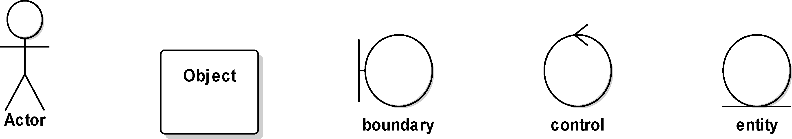
6.3.1 对象（Object）
对象是通信图的主要构成元素。在通信图中，对象用一个带有对象名的矩形框来表示。
每一个对象可以是命名对象，也可以是一个匿名对象。常见的对象可以是参与者、边界对象、控制对象和实体对象。图6-8列出了通信图中常见的对象。可以看出，通信图中可以出现的对象和顺序图中可以出现的对象是相同的，不同的是通信图中的对象没有生命线了。
图6-8 通信图中常见的对象

Slide 37
6.3.1 对象（Object）
通信图中的对象也有生命期的描述问题，通信图中对象的生命期可使用一组与对象的创建和撤销有关的约束加以表示。如{new}表示对象创建，{destroy}表示撤销对象，而{transient}表示临时对象。使用时，可将这些约束放在对象名的后面。

Slide 38
6.3.2 链接（Link）
链接（Link）表示通信图中对象之间的链接关系，也是类关联的实例。表示通信图中的对象之间的链接关系，事实上也是这些对象之间可访问性的一种实现。
通信图中，链接用对象之间的一条直线表示。如图6-9中就包含了三个链接，这三个链接分别表示了这些对象之间的链接，当然也表示了这些类之间应该存在的连接关系。

Slide 39
6.3.3 消息（message）
通信图中的消息的含义、分类、表示方法和语法格式与顺序图中的消息基本相同。不同的是，通信图中的消息必须使用标号来表示消息的传递顺序和嵌套关系。
图6-9中就包含了多个消息，这些消息的传递顺序和嵌套关系则由这些消息的类型和顺序加以描述。
整张通信图就表示了Customer、CardProcessor、Cashier和CashRegister四个对象为完成某个系统任务所进行的协作。它所能带来的模型增量就可能包括：对象（或类）、链（或类关联）、消息（方法）甚至包括某些属性。

Slide 40
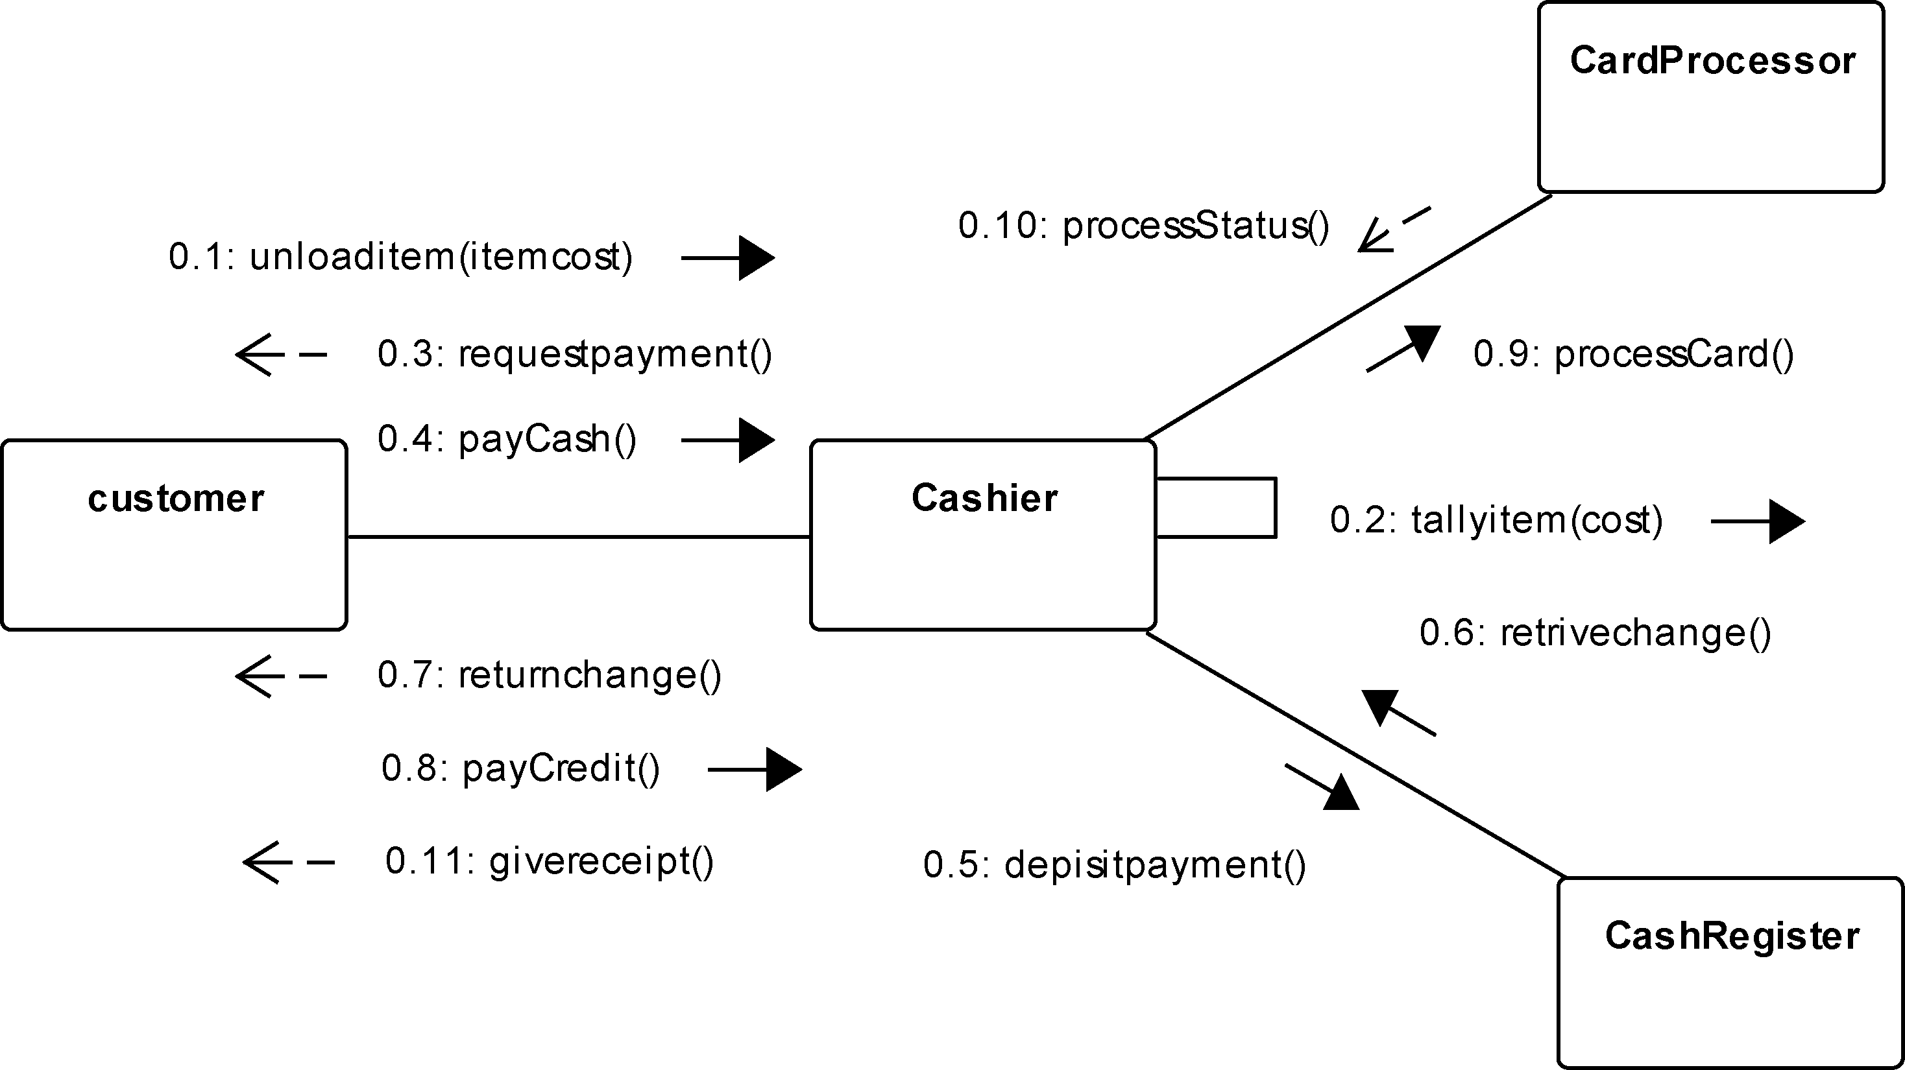
6.3.3 消息（message）
图6-9 通信图实例

Slide 41
6.3.4 通信图中的主动对象（Active Object）
就像前面在第一章中讨论过的，可以根据其行为的自主性将对象划分成主动对象和被动对象。一般情况下，一个软件至少需要含有一个主动对象。只有一个主动对象时，主动对象的概念并不被特别关注。但当系统含有多个主动对象时，情况则完全不同了。主动对象之间的协作就具有并发性这一重要的特点了。
通信图中可以包含多个主动对象，主动对象（或主动类）可以用Active属性表示，带有粗框的对象表示。一般情况下，可以考虑将能够接受并处理异步消息的对象建模为主动对象。原因是其可能启动了一个新线程并在这个线程中来处理这个消息，当然有时也可能仅仅把这个消息传递给另一个主动对象，这是这个对象本身也不一定是主动对象。
例如，图6-10给出了一个主动对象建模的例子。

Slide 42
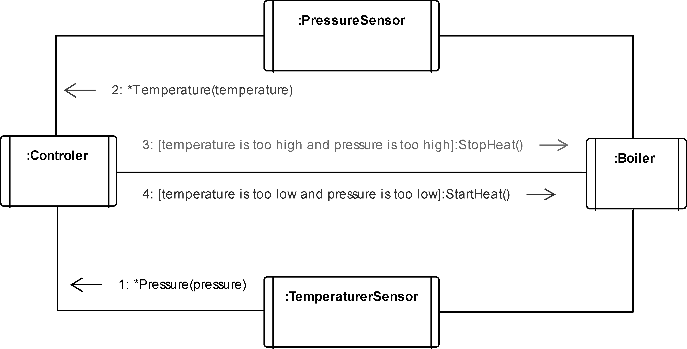
6.3.4 通信图中的主动对象（Active Object）
图6-10 带有主动对象的活动图

Slide 43
6.3.4 通信图中的主动对象（Active Object）
图中的控制器（controller）、锅炉（boiler）、温度传感器（Temperature Sensor）和压力传感器（Pressure Senser）等四个对象均为主动对象。
值得注意的是，图中的消息应使用异步消息来进行描述。

Slide 44
6.3.4 通信图中的主动对象（Active Object）
UML使用活动类建模主动对象，活动类实例化后就自己控制它自己的行为，它不能其他对象调用或激活，它可以独立运作，并定义其自己线程的行为。主动对象之间通过异步事件的方式进行通信。
一个有趣的问题是，这张含有多个主动对象的通信图可以转换成顺序图吗？使用建模工具提供的转换功能，可得到图6-11所示的顺序图。由于图中的Temperature和Pressure是两个独立的主动对象，所以，它们发出的消息的时间顺序一定是不确定的。而图6-11并没有给出一个对这个问题的准确描述。在图6-11中加入带有并发片段的组合片段可以解决这个问题。
另外，图6-10中的通信图中描述了锅炉和两个传感器之间的链接，而在图6-11中的顺序图中，则不能直观地看到这样的链接了。因此，在某些情况下，顺序图和通信图的建模不能单纯地依靠自动转换就可以得到完全等价的结果。

Slide 45
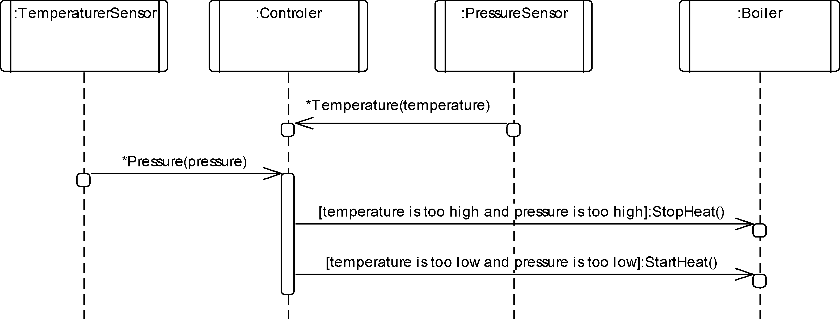
6.3.4 通信图中的主动对象（Active Object）
例如，图6-12给出了一张与图6-6等价的活动图，仔细观察一下可以发现，图中不再包含那个表示重复输入的那个fragement模型元素了。
图6-11 等价的顺序图

Slide 46
6.4 通信图建模方法
通信图的建模方法与顺序图的建模方法基本一致。其基本方法如下：
1．明确通信图的建模目标和范围
通信图的建模范围也可以是一个用例、场景，也可以是一个方法。根据对象和建模目的不同，确定建模的方法和粒度。表示高层协作的通信图的粒度可以粗一些，层次低的过程，粒度就细一些。
2．定义通信图中的对象（或类）
找到通信图所需要的对象并为这些对象指定明确其所属的类。
通信图中的对象也有生命期的概念和表示法，按照通信图的表示法为对象标明其生命期。
通信图中，对象的位置可以任意排列，但排列时应注意排列位置对图形布局的影响。一般情况下，重要的对象应放置在靠近中心的位置，并且应避免各图素之间不必要的交叉和重叠，以增加图形的可读性和可理解性。

Slide 47
6.4 通信图建模方法
3．定义消息
同样，消息也是通信图中最重要的元素.建模时,要明确每条消息的标号、发送者、接收者、消息名称、消息内容、消息的类型、守卫条件和约束等多方面的建模细节。
总之，建模时可根据建模目标和建模对象，有选择地建模这些细节。有时为提高工作效率，不必要描述所有具体细节。
4．通信图的审核和修改
审核通信图中的每一个模型元素及其属性，并做出必要的修改。

Slide 48
6.5 通信图与顺序图的比较
首先，通信图和顺序图都属于交互模型，均用于描述对象之间的通信或协作。并且二者是两种含义极其相近的图，而具有完全的语义等价关系。并且，几乎所有建模软件都支持二者的自动转换。
但两者的内容和表示形式却略有不同，这使得二者的在描述同一个过程时，其强调的侧重点也可以有所不同。
一方面，顺序图的突出特点是强调了消息的时间顺序。顺序图中的每个对象都带有一条与时间顺序有关的生命线，这直观地突出了消息的时间顺序，同时也强化了对象生命期的概念。虽然，通信图中也使用了消息标号机制来强调消息的顺序，并且可以采用增加附加约束的方式来强调对象生命期的概念。但这种方式的直观程度还是不一样的。

Slide 49
6.5 通信图与顺序图的比较
另一方面，通信图则强调了图中对象之间的组织结构。通信图可以通过对象之间的链接来描述图中各对象之间的连接关系，并且这种关系也可以映射成对应的类之间的关联关系。而顺序图中，根本就没有直接描述对象之间的连接关系，此时，这些连接关系是隐含的。
另外，虽然顺序图和通信图是等价的并且可以互相转换，但在描述多个主动对象之间的协作方面，通信图可以提供更直观的表达。
另外，无论是从图的构成元素还是从图所描述的内容上来看，通信图与顺序图、类图、对象图、状态图和活动图等各种图之间也都有着十分复杂的内在联系。不同的图只不过是从不同的角度而对系统做出的一种描述。

Slide 50
6.6 小结
本章详细地介绍了顺序图和通信图的概念、模型元素、结构和建模方法。
这两个图通常是语义等价的两种图，主要用于建模系统的动态行为。它们仍然是用途比较广泛的两种模型。它们即可以用于需求获取，也可以用于系统分析和设计。
这两种图的共同特点是它们都描述了某个场景中的一组对象之间的交互。不同的是，顺序图通过图形元素的位置关系强调了这组交互的先后顺序，这在通信图中时需要使用序号明确标注的。通信图则强调了对象之间的链接关系，顺序图没有明确地描述这种链接。
对于顺序图和通信图来说，特别值得关注的是其建模过程所带来的模型增量。这个增量不仅是新增加了一张顺序图或通信图。更重要的增量是可能发现了新的类、方法和关联关系。

